Slide 1
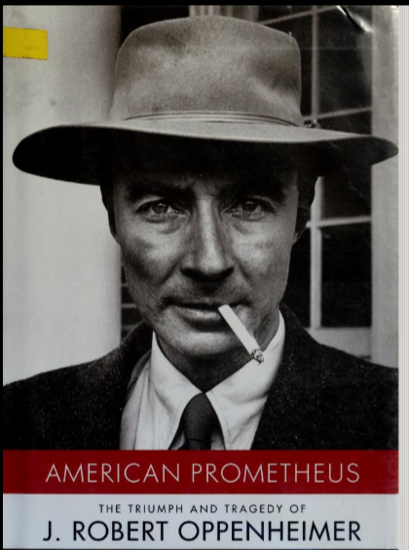
D. Fischer: ( 20. 9. 2024)
Robert Oppenheimer,
tvorac atomske bombe
Prema knjizi Kai Bird, Martin K. Sherwin:
The American Prometheus

Slide 2
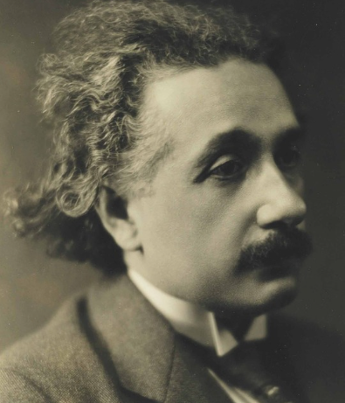
Ovako je počelo…..
E=m · c
2

Slide 3
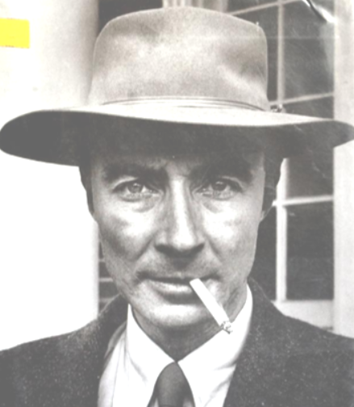
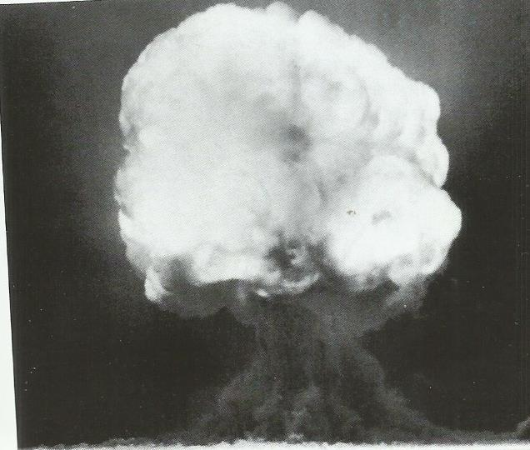
… a Robert Oppenheimer ostvario!

Slide 4
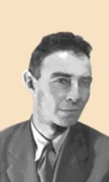
Robert Oppenheimer, vremenska linija
Rođen Predavanje o Završio srednju Doktorirao Voditelj projekta Direktor u Politički Umro u
mineralima školu u Götingenu Manhattan Princetonu nepodoban Princetonu
1904 1916 1921 1927 1942 1945 1946 1952 1967
Početak
karijere
Diplomirao na Boravak u
Harwardu Europi
Privatni život
1941. ženi K. Puening
1942., sin Peter
1944. kći Toni
Smrt 18. 2. 1967
Los Alamos, izgradnja
Manhattan projekt
16. 7. 1945. eksplozija
6. 8. 1945. Hirošima
Sveučilišna karijera
Direktor u Princetonu
Savjetnik agencija
Visoka priznanja
Nakon rata

Slide 5
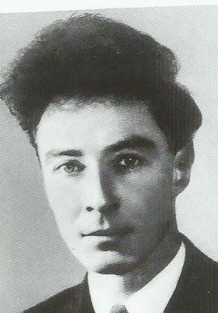
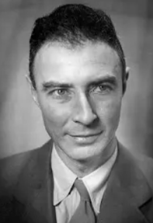
Robet Oppenheimer – život i postignuća
Privatni život
Politička aktivnost
Znanstveni rad

Slide 6
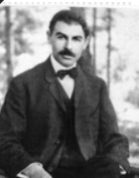
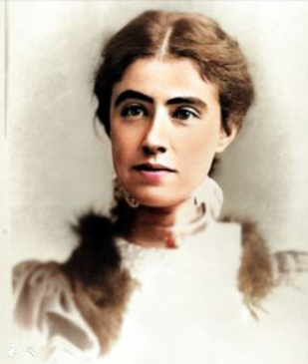
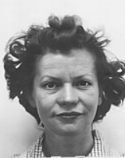
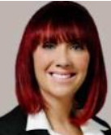
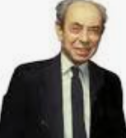
Porodično stablo Oppenheimerovih
Benjamin Pinhas Oppenheimer
Julius Oppenheimer
1871 – 1937
Ella Friedmann
1869 – 1931
Katherine Puening
Jacky Quann
Robert Oppenheimer
1904 – 1967
Frank Oppenheimer
1912-1985
Peter Oppenheimer
1941 -
Katherine “Toni” Oppenheimer
1944-1977
Michael
Oppenheimer
Judith Oppenheimer
Dorothy Charles Ella

Slide 7
Robert (Julius) Oppenheimer (New York 1904 –Princeton 1967)
Robertov otac Julius: Njemački Židov u New Yorku od 1888., trgovac platnom, kolekcionar
Robertova majka : Ella Friedmann, slikarica i učiteljica slikanja

Slide 8
Robertovo djetinjstvo (1)
Odrastao u New Yorku u bogatoj židovskoj obitelji
(auto, veliki stan na Manhattenu) “Moje djetinjstvo me nije
pripremalo za okrutan i težak život”
Po majčinoj želji, ali bez volje učio, svirati klavir.
S ocem putovao u Europu u posjet djedu
Obitelj često odlazila na izlete
Zanimao se, proučavao i skupljao minerale,
s 12 godina održao predavanje
Čitao i pisao poeziju
Dobar prema osam godina mlađem bratu Franku, savjetuje ga
i podučava

Slide 9
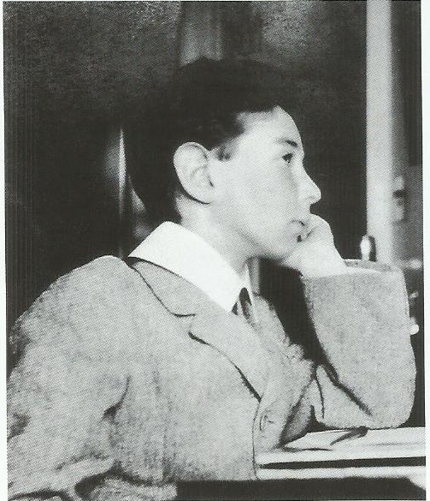
Robertovo djetinjstvo (2)
Nadprosječno inteligentan
Povučen i ne-društven, doživljava vršnjačko nasilje
Roditelji su svjesni njegovih vrlina i mana
Odgajan i obrazovan u krugu “Etničke kulture”, udruženju Židova iz Njemačke
koji nisu religiozni niti skloni cionizmu. Uči gledati na svijet ne kakav je,
nego kaka bi trebao biti. (“Tikkum olam”)
Sklon rizicima, jedri u opasnim okolnostima.
S 18 godina zadivljen je krajolikom New Mexica

Slide 10
Robertova mladost (1)
S 18 godina studira na Harwardu, Nakon tri godinu diplomira kemiju
Sluša predavanja (gostujućeg) Nielsa Bohra, oduševljava se fizikom
Emotivno i psihički je nestabilan
Želi studirati fiziku u Engleskoj (Cambridge, Ernest Rutherford).
Dobiva preporuku u kojoj piše da je Židov. Rutherford da odbija.
Nastavlja studij u Cambridge (P. Blackett, Cavendish Laboratory),
nezadovoljan je i depresivan. Posjećuju ga roditelji da bi mu pomogli.
Pravi incidente (trovanje jabuke). Liječi se kod psihijatra.
Izlet na Korziku popravlja njegovo psihičko stanje
Uspješan boravak u Göttingenu, suradnja s Maxom Bornom, doktorat 1927

Slide 11
Robertova mladost (2)
Povratak u Ameriku (Harward). Posjećuje New Mexico.
Unajmljuje, kasnije kupuje, imanje Perro Caliente u brdima New Mexica
Započinje karijeru kao profesor na Berkeley. Omiljen je profesor “Oppie”
Gostujući je profesor po Europi (Zurich, Leiden, Copenhagen, Leipzig)
1931. umire Robertova majka Ella. Otac Julius posjećuje često Roberta
i ponosan je na njega.
Frank (Robertov brat) boravi u New Mexicu, braća se posjećuju
1936. Robert susreće Jean Tatlock. Ona ga uvodi u politiku, podupire komuniste
1937. Umire Robertov otac Julius
1939. Robert susreće Katherine (Kitty) Puening. Ženi se 1940.
Njihov sin Peter rođen je 1941 u Pasadeni, kći Katherine – Toni
rodila se 1944. u Los Alamosu.

Slide 12
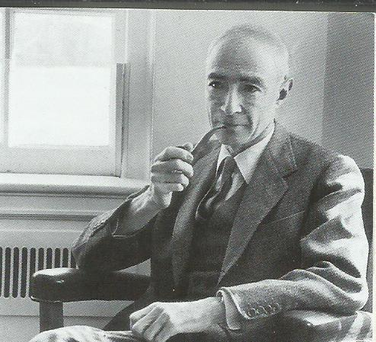
Robertovo zrelo doba
1942. do 1945. Oppenheimerovi žive i rade u Los Alamosu.
Bogat društveni život, mnogi prijatelji
Robert uspješno vodi i dovršava projekt “Manhattan”
1945 – 1947. Robert je slavan i popularan. Nakon Hirošime:
“Okrvavio sam svoje ruke”. Zabrinut zbog širenja nuklearnog oružja.
Odbija raditi na “Super bombi”. Živi u Kaliforniji. Predaje na Caltechu.
Od 1947. živi u Princetonu, direktor “Instituta”. Slobodno vrijeme: kuća
na moru, jedrenje. Mnogo puši i poboljeva. Kitty mnogo pije.
Neprilike s djecom: Peter živi i radi u New Mexicu. Toni, simultani prevodilac u UN,
Počinila samoubojstvo u 33. godini.
Robert umire 1967. Urna s pepelom spuštena u more.

Slide 13
Politička aktivnost (1)
U Berkeleyu 1934. Robert uz Jean Tatlock susreće mnoge ljevičare i komuniste.
Proučava Marxov “Kapital”
Podržava republikance u španjolskom građanskom ratu. Daje donacije.
Prvi muž Katherine poginuo je kao španjolski borac. U Los Alamosu FBI prati
njegove aktivnosti ( B. Pash), prisluškuje razgovore
Brat Frank vrlo blizak komunistima u 30-tim godinama, iako formalno članstvo
u KP SAD upitno, Frank imao mnogo neprilika u vrijeme Mc Cartyjevog
“lova na vještice”
Neki suradnici i prijatelji u Los Alamosu bili su komunisti (K. Fuchs, H. Chavalier,
T. Addis, S. Bernfeld).
Nakon Hirošime zagovara neširenje nuklearnog oružja. Ne prihvaća rad na
Hidrogenskoj bombi (E. Teller)

Slide 14
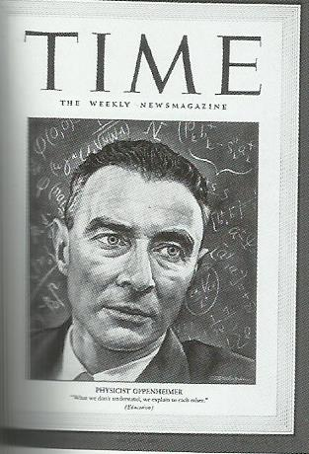
Politička aktivnost (2)
Nakon rata Robert postaje utjecajni savjetnik vladinih i znanstvenih odbore za
nuklearnu energiju.
Popularnost: O njemu se pišu članci, knjige, kazališna predstava
Prestaje podupirati komuniste.
Bezuspješno nagovara Trumana na
međunarodnu kontrolu nuklearnog oružja
Ne uspijeva zabraniti test termonuklearne bombe
(“Mike”, listopad 1952. 10.4 MT)
Zagovara “iskrenost” – Informirati javnost

Slide 15
Politička aktivnost (3)
U nemilosti zbog svojih stavova (1952 – 1960)
Zbog svoje “komunističke prošlosti” podvrgnut mnogim sigurnosnim
provjerama (L. Strauss)
“Oppenheimer, najveća žrtva Mc Caryjeve histerije”.
Usporedba s aferom “Dreyfus”
Gubi utjecaj, udaljen je iz vladinih odbora, ima neugodnosti,
Ostaje direktor “Instituta”.
Vodi pravnu bitku, plaća advokate.

Slide 16
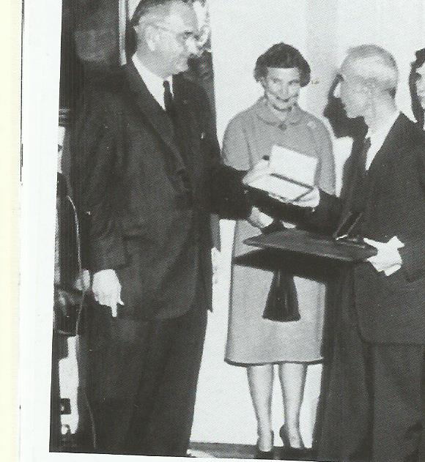
Politička aktivnost (4)
Za vrijeme Kennedyja rehabilitiran.
Nagrada “Fermi”
Ubojstvo J. Kennedyja, L. Johnson uručuje nagradu.
Primanje kod Jacky Kennedy
20 godina od Hirošime. Dogovor sa SSSR-om (?). “20 godine prekasno!”

Slide 17
Znanstveni rad (1)
Svestran u školi “Etničke kulture”; Literatura: Proust, Tolstoj, piše poeziju
Mineralogija: s 15 godina članak i predavanje
Harward: studij kemije (1922-1925). Predavanje N. Bohra
Cambridge: Studij fizike (J. J. Thomson)
Max Born: poziv u Göttingen. Doktorat iz fizike
1927. Born-Oppenheimerova aproksimacija
Predavanja po Europi Leiden, Kopenhagen, Zürich

Slide 18
Znanstveni rad (2)
Profesor na američkim sveučilištima
1930. Teorija o elektronima u metalu, vodljivost metala (kvantna mehanika)
1935. Oppenheimer-Phillips ov process (nuklearna fuzija u zvijezdama)
1939. Oppenheimer-Volkoff ograničenja (masa neutrona u zvijezdama)

Slide 19
Znanstveni rad (3)
Manhattan projekt (1943 – 1945): Izraditi atomsku bombu!
Rad pod strogom tajnošću. Vojna uprava (L. Groves, B. Pash)
Izbor mjesta Los Alamos, New Mexico
Okupiti znanstvenike i tehničko osoblje
Izgraditi infrastrukturu: stanovi, laboratoriji, predavaonice, biblioteke, pogoni
Dovesti uređaje

Slide 20
Znanstveni rad (4)
Upravljanje Manhattan projektom:
1. Teorijska fizika (H. Bethe)
2. Eksperimentalna fizika
3. Metalurgija
4. Kemija
Veliki broj znanstvenika, nobelovci ili budući nobelovci

Slide 21
Atomska bomba
Plutonijska bomba
Uranijska bomba
Pripreme za prvu eksploziju
Trinity test
16. srpnja (ponedjeljak) u 5.30: uspješna eksplozija “igračke”

Slide 22
Znanstvenici (i savjetnici) u Los Alamosu
Isidor Isaac Rabi (Poljska 1899.New York 1988) kemičar, nobelovac,
Hans Bethe (Strasbourg 1906 – New York 2005) teoretski fizičar, nobelovac
Richard Feynman teoretski fizičar, nobelovac
Ernest Lawrence (1901 – Palo Alto 1958) izumitelj ciklotrona, nobelovac
Edward Condon (Goetingen)
Max Born (Wroclav 1882 – Goetingen 1970), nobelovac
Klaus Fuchs (1911 -1988) Nijemac koji je odavao tajne SSSR-u
Joseph Weinberg osumnjičen za špijunažu, poljski Židov, Oppenheimerov student
Joseph Rotblat (1908 – 2005) Poljski Židov, radio u Engleskoj
Enriko Fermi (žena mu je bila Židovka) suradnik za Manhattan project iz Chicaga.
Victor Weisskopf, austrijski Židov (1908 – 2002)

Slide 23
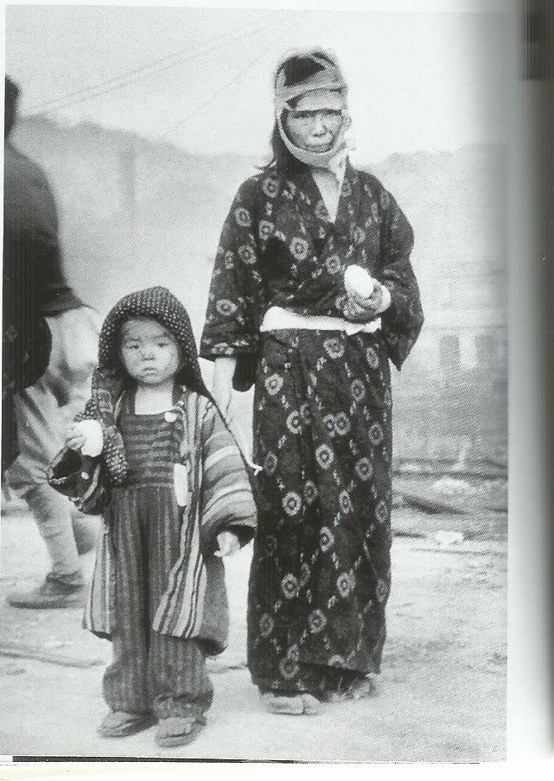
Hirošima
6. Kolovoz 1945. u 8.15
Uranijumska bomba 20 kT
Negodovanje među fizičarima
tvorcima bombe.
Što nakon Hirošime …?

Slide 24
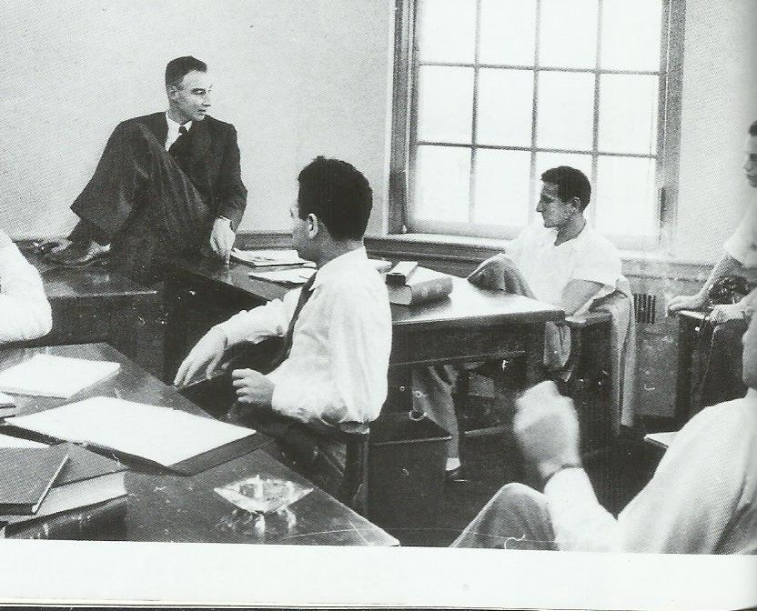
Princeton
Direktor Instituta
Profesor na prestižnim sveučilištima
Predsjednik odbora za atomsku energiju
Savjetnik mnogih ustanova i odbore
Suradnja s istaknutim znanstvenicima

Slide 25
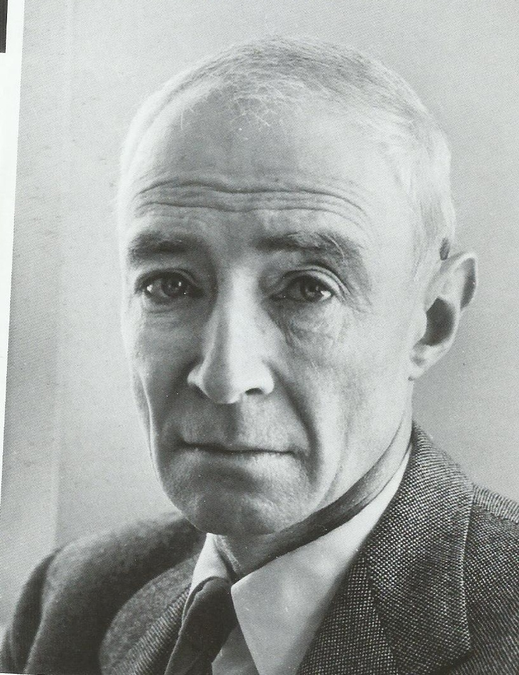
Američki Prometej
Velika dostignuće
Popularnost
Politička nemilost
Rehabilitacija
Prerana smrt

Slide 26
Dokumentarni film o Robertu Oppenheimeru
Možete naći na stranici
http://www.youtube.com/watch?v=eH32zN7ZRaY

Slide 28
Hvala na pažnji!
D. Fischer

